Slide 1
Воспитание гражданина на уроках математики
Лалетина Наталья Петровна учитель математики МОУ Лесоперевалочная СОШ-1С.Бельтирское. Аскизский район. Республика Хакасия

Slide 2
Педагогика должна быть духовна и воспитывать духовную общность.
Ш.А.Амонашвили, педагог-новатор.

Slide 3
Огромные изменения произошли в нашей стране за последние годы. Это касается и духовно-нравственных ценностей, отношения к событиям нашей истории.
Развитие личности, ее творческой индивидуальности, раскрытие и реализация сущностных сил ребенка становится главной линией системы образования. Из дидактики известно, что обучение – это целостный процесс, в котором сливаются в органическом единстве два неоднозначных процесса – преподавание и учение, которые призваны “перерасти” в сотворчество учителя и ученика; это процесс духовно-нравственных, умственных, эмоциональных и физических взаимодействий, необходимых для реализации образовательных и воспитательных задач.

Slide 4
Духовность – это творческий интеграл человеческого бытия, высшая созидательная сила общества, универсальный критерий его исторической развитости.
Проблема духовности нашла отражение в различных аспектах научного знания, но до сих пор в науке нет однозначной трактовки понятия духовности.

Slide 5
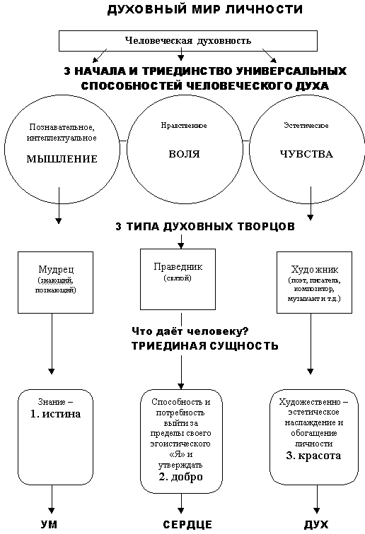
Продуктом человеческой деятельности выступает знание. Творческим началом науки является образование, предметом которого выступает учебно-воспитательная деятельность , направленная на создание самого источника науки-человека.

Slide 6
Смысл человеческой жизни есть непрерывный процесс образования как раскрытие человеком своей сущности
. Образование – это духовное воспроизводство индивидуальной и общественной жизни. Отсюда вытекает важность педагогов, всей системы образования в формировании духовности.

Slide 7
Нравственные ценности есть общечеловеческие ценности
Ценности эти – свобода, демократизм, достоинство, честь, ответственность, совесть, стыд, любовь, доброта, истина, красота, экологическая культура, космическое сознание, вера, свобода, добродетель.

Slide 8
Понять свое предназначение, вот главное над чем должны задуматься наши ученики.
Знание ученика включает в себя совокупность следующих компонентов:
*“знаю что” (информация о содержании своего знания и незнания);
*“знаю как” (информация об усвоенных действиях, относящихся к способам рождения, развития и преобразования знания);
*“знаю зачем” (понимание смысла информации и деятельности по ее получению);
*“знаю я” (самоопределение себя относительно данного знания и соответствующей информации).

Slide 9
Задача обучения состоит в обеспечении зоны для индивидуального творческого развития каждого ученика.
Индивидуальная образовательная траектория – это персональный путь реализации личностного потенциала каждого ученика в образовании. Под личностным потенциалом ученика понимается совокупность его способностей: познавательных, творческих, коммуникативных
Но готовы ли наши ученики к этому? Не все. Связано это прежде всего с тем, в какой обстановке живет и развивается ученик, какая у него семья.
. Ученик сможет продвигаться по индивидуальной траектории в том случае, если он достигнет уровня духовно-нравственного развития личности.

Slide 10
На уроках математики ставится воспитательная цель :
Воспитание духовно-нравственной , здоровой, культурной, интеллектуально развитой , творческой личности, способной самостоятельно строить жизнь, достойную человека.

Slide 11
Пусть ты не станешь Пифагором, Каким хотел бы, может, быть. Но будешь ты рабочим, может, и ученым, И будешь честно Родине служить!
Для формирования духовно-нравственных ценностей применимы нестандартные уроки, которые вводятся в педагогический процесс как альтернатива традиционным, они позволяют посмотреть на ученика с позиций личностно ориентированного подхода в обучении и воспитании.

Slide 12
Нестандартные уроки :
урок-инициатива, урок-соревнование, урок-аукцион, урок-дидактическая игра, урок-сочинение, урок-изобретательства, выпуск “живой газеты”, комплексно-творческий урок, урок, творческий отчет, осмотр самодельной выставки, урок-КВН, урок-путешествие, устный журнал, семинар, конференция, урок-диалог, урок-дискуссия, учебная встреча, урок-суд, урок-лекция, урок-презентация.

Slide 13
Нестандартные уроки, выполняют несколько функций:
- развивают и поддерживают интерес школьников к учебе, помогают реализовать их склонности и возможности;
- позволяют сочетать различные виды групповой и коллективной учебной работы учащихся;
- развивают творческие способности учащихся;
- способствуют лучшему пониманию и осмыслению изучаемого материала;
- являются хорошим средством от информационной перегрузки

Slide 14
Большинство нестандартных уроков требует активного участия учеников и выполнения двух обязательных:
Во-первых, так или иначе, готовиться к уроку должны все.
Во-вторых, никто из школьников не должен знать всей окончательной программы, чтобы всем этот урок дал ощущение неожиданности, радости, чуда.

Slide 15
Лев Толстой как-то заметил, что человек подобен дроби, числитель которой есть то, что человек представляет собой, а знаменатель – то, что он думает о себе. Как вы считаете, какой дробью лучше быть – правильной или неправильной? А вы какая дробь?
В воспитании духовно-нравственно чувств у учашихся недопустима даже крупица формализма. Святые темы, имена, даты требуют бережного отношения. Обращение к ним в суете, спешке приносит только вред. Не объем знаний, а уровень их эмоционального воздействия должен стать критерием в работе.

Slide 16
Главная ценность – жизнь.
Любовь к Родине , накопление социального опыта жизни в своем населенном пункте, усвоение принятых в нем норм поведения, взаимоотношений, приобщение к миру его культуры. Любовь к Отчизне начинается с любви к своей малой родине – месту, где родился человек.

Slide 17
Притча
Мужчина и ребенок шли по дороге. Видят : сидит у обочины старик. Спрашивает он у человека: «Куда идешь ты с этим ребенком?» Растеренно ответил мужчина: «Мне поручили воспитывать этого ребенка, а я не умею». «Так я тебя жду. Мне нужно сказать тебе одну важную вещь. Если тебе доверили ребенка на воспитание, то верни его крылатым» - так сказал старик и исчез.
Через несколько лет на той же дороге сидит старик. И вдруг видит: летит по небу прекрасный юноша, а за ним – его воспитатель. «Посмотри!- воскликнул человек;- Какие сияющие крылья у моего ученика, какие они белые и чистые, сильные и упругие!» И ответил старик: «А мне больше нравятся твои крылья».
Ш.А.Амонашвии

